Slide 1
第三章习题

Slide 2
1.速率为9600bps的调制解调器，若采用无校验位、一位停止位的异步传输方式，试计算2分钟内最多能传输多少个汉字(双字节)?
采用无校验位、一位停止位的异步传输方式传输一个字节数据，需加一位起始位，一位停止位，实际需传送10位。
2分钟内传输的数据为： 9600 * 2 * 60 = 1152000 bit
每个汉字需要传输的位数为 (8+1+1) * 2 = 20 bit
2分钟内传输的汉字数为：1152000 / 20 = 57600
即2分钟内最多能传输57600个汉字。

Slide 3
2.如下所示协议中
（1）当发送方在第12行语句中发送的一个数据帧丢失了，接收方执行何种动作？
（2）当发送方在第12行语句中发送的一个数据帧丢失了，发送方执行何种动作？
（3）当接收方正确收到发送方在第12行语句中发送的一个数据帧，并发送了该数据帧的确认，但该确认帧丢失了，发送方执行何种动作？

Slide 4
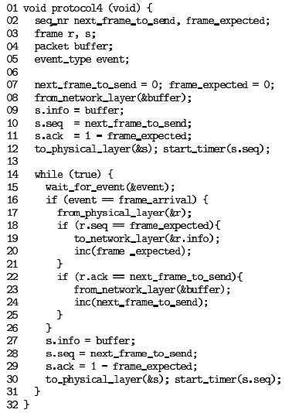
（1）接收方不做任何动作，等待事件发生。
（2）定时器超时，重发该数据帧。
（3）定时器超时，重发该数据帧。

Slide 5
3.在一个负载很重（双向流量）的50kbps的卫星信道上使用协议6，数据帧包含40位的头和3960位的数据，请计算一下花费在头部和重传的开销占多少比例。
假设从地球到卫星的信号传输时间为270ms。ACK帧永远不会发生（捎带确认总是很及时）。NAK帧为40位。数据帧的错误率为1%，NAK帧的错误率忽略不计。序列号为8位。
1%的帧需要重传造成的开销：1%×4000 = 40比特，
每个正常的帧头部开销：40比特，
NAK的开销：40×1% = 0.4比特，
总的每帧控制开销为80.4比特，
开销比例为80.4/（3960+80.4）=1.99% 。

Slide 6
4.上一题中，计算信道利用率为100%时需要连续发送的帧的个数。
单向传输延迟 L/B = 4000/50Kbps=80ms
单向传播延迟 270ms
注意：采用稍待确认，
信道利用率为100%时需要连续发送的帧数：
80*N/2*(80+270)=1, N = 700/80 = 8.75

